Slide 1
INSTITUTO POLITÉCNICO DO PORTO
ESCOLA SUPERIOR DE MEDIA ARTES E DESIGN
PandaMia: aplicação web pedagógica relativa à COVID-19
Fábio Júnior Varela Fernandes
Pedro Miguel da Silva Marques
Tomás do Nascimento Borges
Licenciatura em Tecnologias e Sistemas de Informação para Web
Projeto I
Orientação: Prof. Doutor Mário Pinto
Prof. Doutor Ricardo Queirós

Slide 2
1. NOME DA APLICAÇÃO
PandaMia
Porquê?
Criar uma nome indiretamente relacionado com a atual situação pandémica
Trocadilho (Panda Mia)
Tentativa de criar um nome apelativo

Slide 3
2. CONCEITO DA APLICAÇÃO
App pedagógica para crianças
Uma panda chamada Mia ensina as crianças sobre a pandemia
Panda como mascote

Slide 4
3. LOGÓTIPO
Logótipo

Slide 5

3. LOGÓTIPO
Ícone

Slide 6
4. PROTÓTIPO
Duas versões: mobile e desktop
Prioridade à versão mobile
Design responsivo

Slide 7
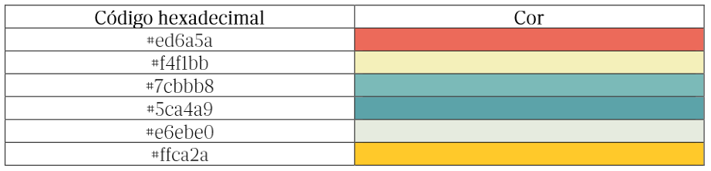
Paleta de cores

Slide 8
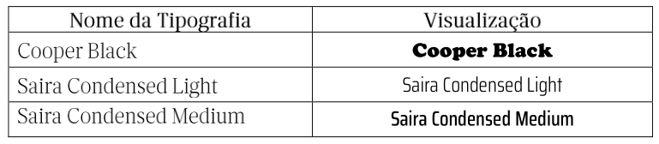
Tipografia

Slide 9
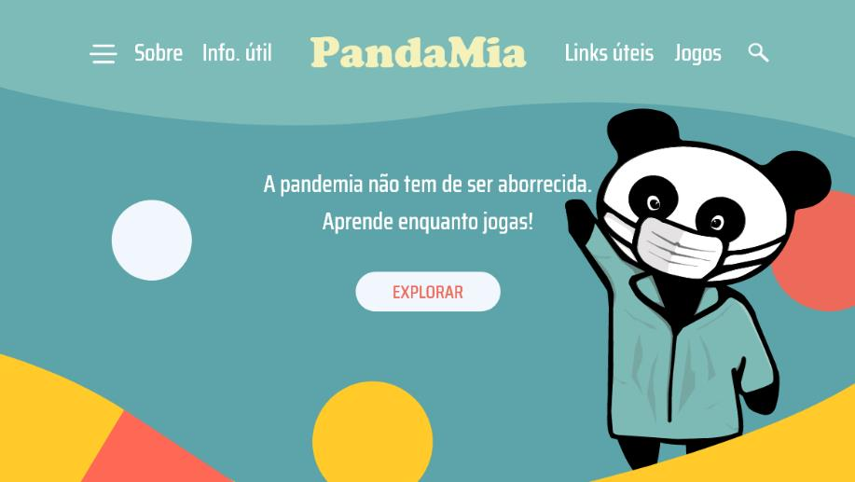
Página inicial, versão desktop

Slide 10
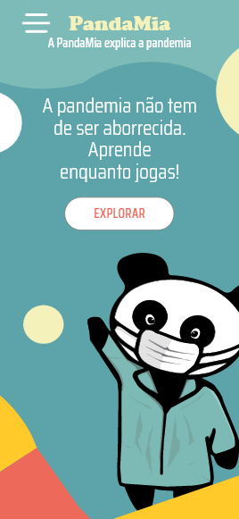
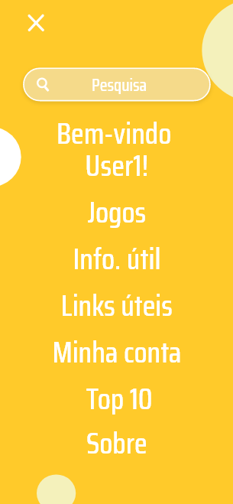
Página inicial e menu “hambúrguer”, versão mobile

Slide 11
5. ELEMENTOS DE GAMIFICAÇÃO
Tabelas de classificação (acessíveis a partir da página inicial)
Medalhas, conquistas e troféus, alcançados através do progresso e desafios
Barra de progresso
Sistema de níveis
O progresso do utilizador desbloqueia avatares

Slide 12
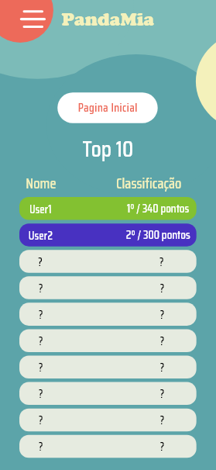
Tabela de classificação (Top 10)

Slide 13
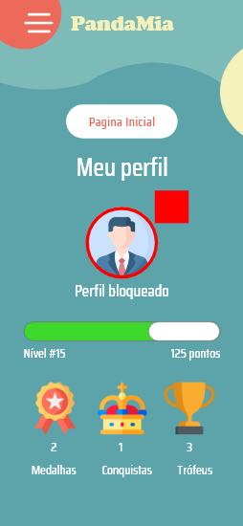
Perfil do utilizador com elementos de gamificação

